Slide 1
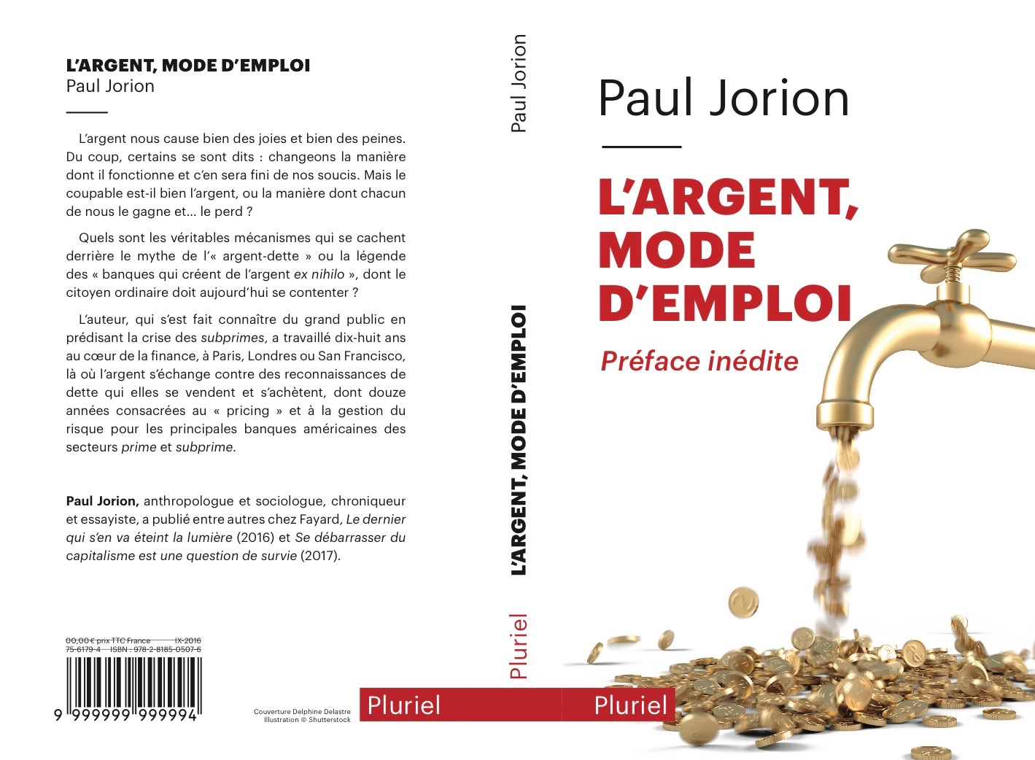

Slide 2
L’argent, mode d’emploi
Paul Jorion, L’argent mode d’emploi, Paris, Fayard, 2017²

Slide 3
Introduction
Du point de vue de la langue, ce texte se caractérise de la façon suivante :
1) il obéit aux canons de l’essai : « œuvre de réflexion portant sur les sujets les plus divers et exposés de manière personnelle par l'auteur. »
2) et à ceux de la vulgarisation : «mettre à la portée des non-spécialistes des connaissances techniques et scientifiques ».
3) il introduit donc un lexique de base concernant l’activité bancaire et financière.

Slide 4
Le fonctionnement des banques commerciales
Prêter/emprunter, prêt/emprunt
Argent : denaro
Déposer (sur un compte courant) : depositare
Déposant : depositante
Ne/n’… pas moins : nondimeno, tuttavia
Du fait que → voir locutions et conjonctions introduisant la cause
À tout prix : ad ogni costo

Slide 5
Attribuez à chaque proposition le type auquel elle appartient:
Cette double utilisation est possible
du fait que les banques s’organisent à partir de la constatation faite par elles
que les sommes déposées sur un compte courant y restent généralement un certain temps,
dont elles peuvent tenir compte,
et que tous les déposants ne réclameront pas simultanément l’ensemble des sommes
qu’ils ont déposées.
Proposition principale
Proposition relative
Proposition complétive (introduite par la conjonction que)
Proposition subordonnée de cause

Slide 6
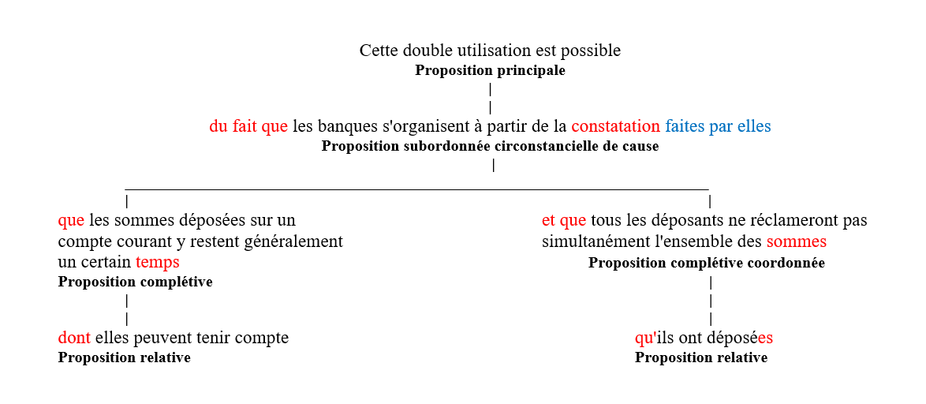
Analyse logique
Phrase : Cette double utilisation est possible du fait que les banques s’organisent à partir de la constatation faite par elles que les sommes déposées sur un compte courant y restent généralement un certain temps, dont elles peuvent tenir compte, et que tous les déposants ne réclameront pas simultanément l’ensemble des sommes qu’ils ont déposées.

Slide 7
Retenir : trattenere
Le fonds (pécuniaire), masculin invariable : il fondo
Soit … soit → exposition d’alternatives
En flagrant délit : in flagrante, in flagranza di reato
Alors que : mentre
Lui : pronom tonique ayant valeur d’insistance ou d’opposition.

Slide 8
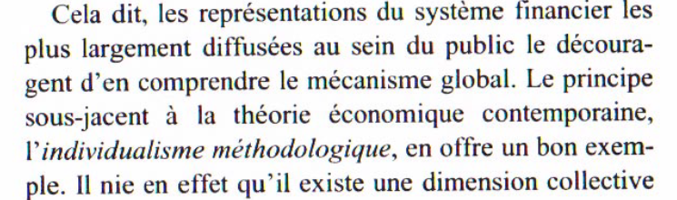
Monsieur Tout-le-Monde : l’uomo medio, la persona comune
Faire confiance : fidarsi
Confidenza : 1) confiance ; 2) confidence ; 3) familiarité
Berner : imbrogliare, ingannare
Déboucher : sfociare, causare
Foi : fede, fiducia
Au sein de → à l’intérieur de, dans
Sous-jacent : soggiacente, sotteso

Slide 9
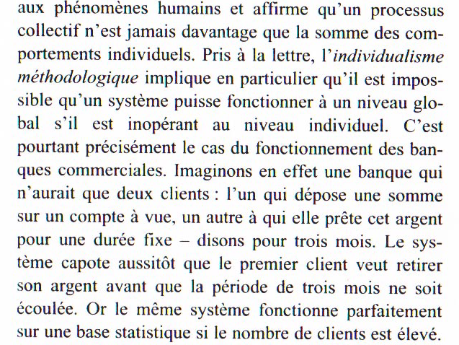
Davantage que : più di
Pris à la lettre → littéralement
Qu’il est impossible → l’impossibilité
S’il est inopérant → s’il ne fonctionne pas
Capoter : fallire
Aussitôt que, dès que : appena
Retirer (de l’argent) : prelevare
Écoulé : trascorso

Slide 10
Tenant : sostenitore
Partisan : paladino
Découler : derivare, conseguire
Ne ... pas moins : nondimeno
Se cantonner : limitarsi
Endroit : posto, luogo
Parquer : parcheggiare
Ce n’est cependant pas de cette manière que les choses se passent → Cependant, les choses ne se passent pas ainsi : tuttavia le cose non si svolgono così/in questo modo
Jouer un rôle : svolgere una parte
Épargne : risparmio
Soit... soit : oppure... oppure
Consommation : consumo.

